Slide 1
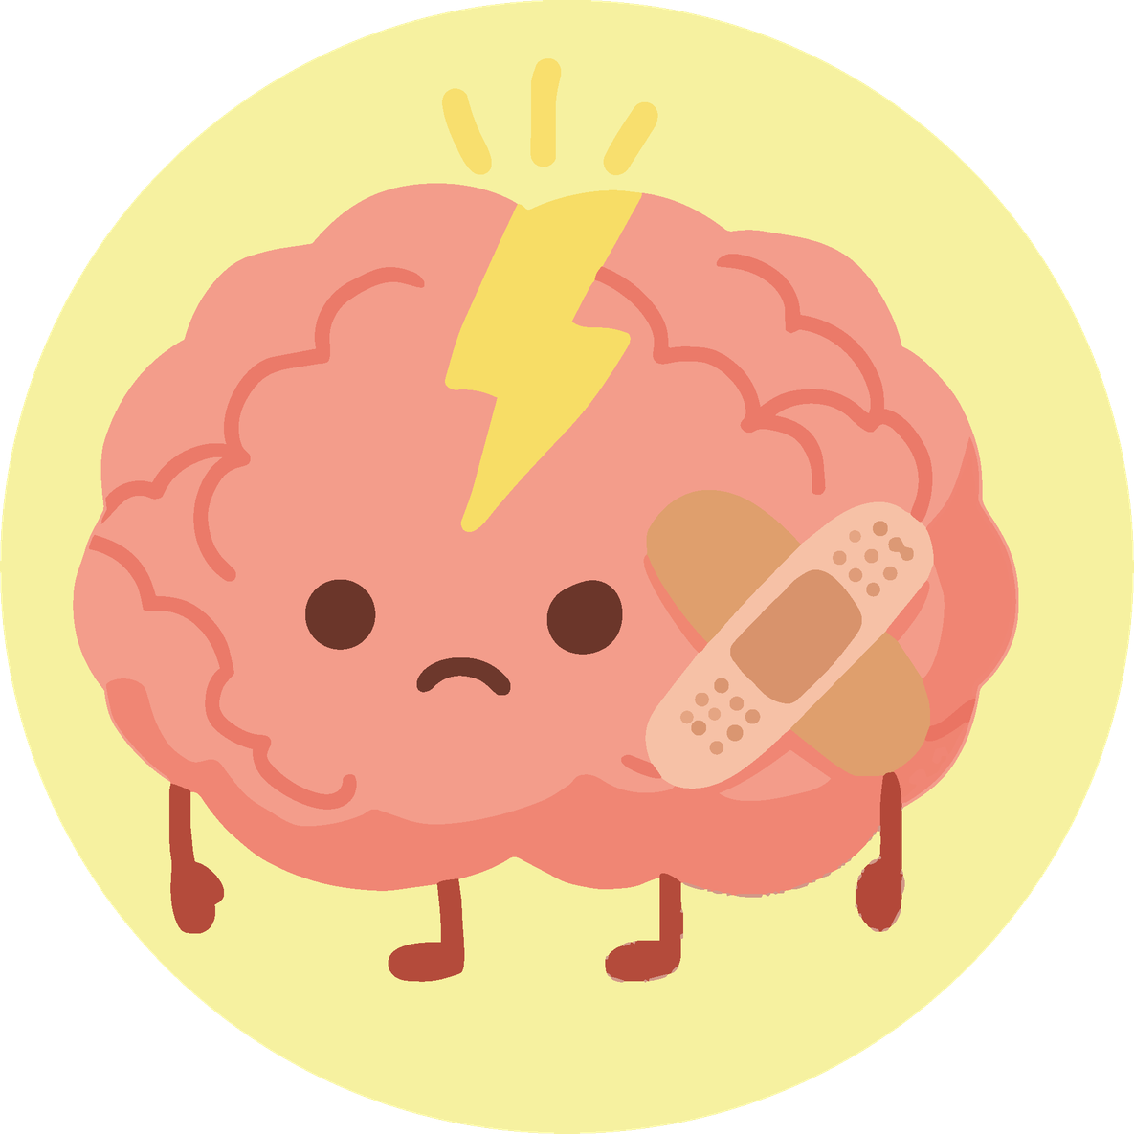

Modulo 4
Salute mentale
Come comprendere le nostre emozioni e imparare a prenderci cura di noi
Attività per la scuola primaria

Slide 2
Perché parliamo di salute mentale?
Come ci sentiamo influenza:
01
Come pensiamo
02
Come agiamo
03
La nostra concentrazione e il nostro apprendimento
04
Come ci relazioniamo con le altre persone
Tutte le persone hanno giorni buoni e giorni difficili. Parlare di questo ci aiuta a capirci meglio.

Slide 3
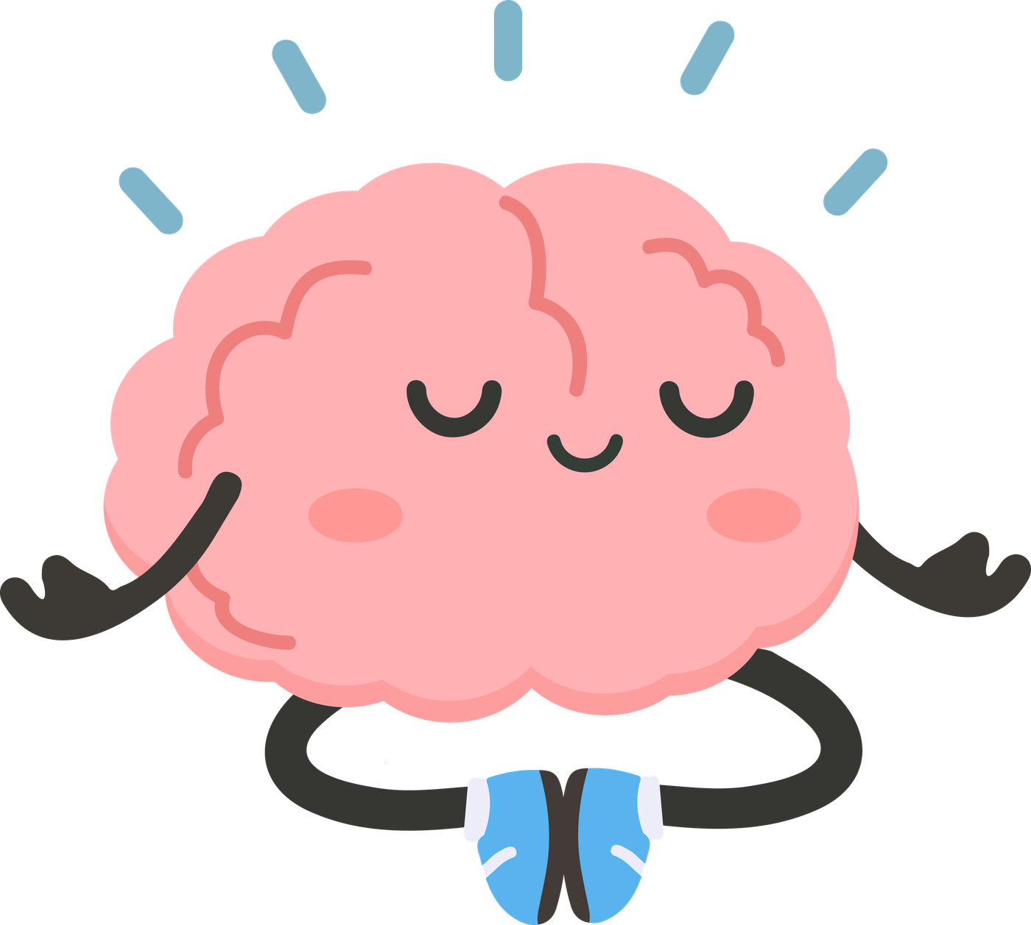
Che cos’è la salute mentale?
Come ci sentiamo influenza:
01
Come pensiamo
02
Come agiamo
03
La nostra concentrazione e il nostro apprendimento
04
Come ci relazioniamo con le altre persone
Non significa “essere sempre felici”. Significa sapere di cosa abbiamo bisogno e come chiedere aiuto.

Slide 4
Oggi faremo...
01
Comprendere che cosa sia la salute mentale.
02
Imparare la differenza tra “essere stressat*” e un problema di salute mentale.
03
Riconoscere i segnali del corpo, le emozioni e i pensieri.
04
Imparare esercizi per calmarci e sentirci meglio.
05
Conoscere il nostro “serbatoio delle emozioni” e capire come possiamo riempirlo.
06
Scoprire chi può aiutarci.
07
Promuovere la cura di sé e l’empatia nel gruppo.

Slide 5
Prima di iniziare, ricorda:
Rispettiamo tutt*.
Ognun* partecipa come può.
Condividiamo solo ciò che vogliamo.
Non esistono risposte giuste o sbagliate.
Parliamo di situazioni generali, non di cose personali.
L’importante:
Vogliamo che questo sia un luogo sicuro, tranquillo e accogliente per tutt*.

Slide 6
Giorno 1.
Attività 1.1
Che cos’è la salute mentale?

Slide 7
Materiali
  Lavagna o schermo
Cosa faremo?
• Rifletteremo insieme su che cosa sia la salute mentale.

Slide 8
Che cosa significa per te la salute mentale?
Influenza il modo in cui
pensi o ti senti?
Ha a che fare solo con i problemi?
Tutte le persone hanno una salute mentale e dobbiamo prendercene cura.

Slide 9
Attività 1.2
Che cosa influenza la mia salute mentale?

Slide 10
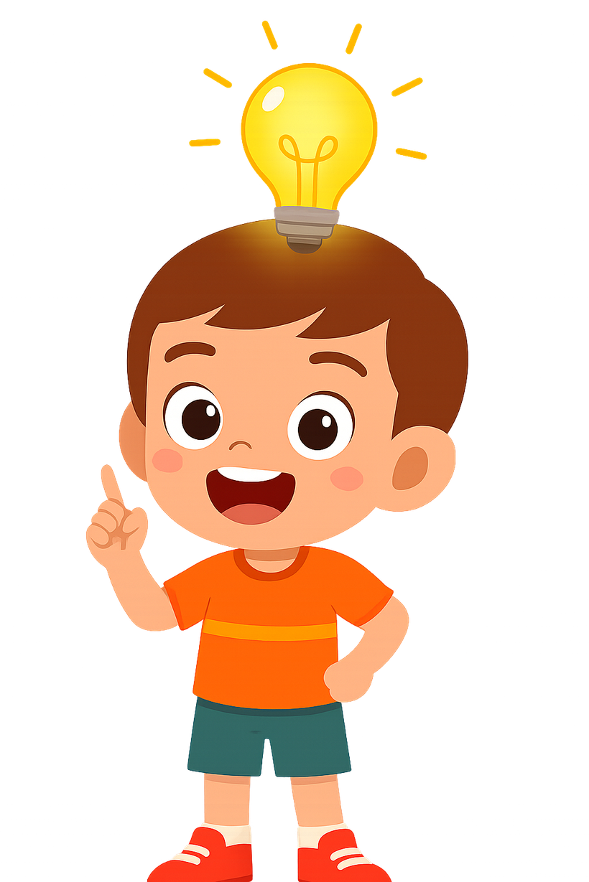
Materiali
  Lavagna
  Pennarelli
  (opzionale) post-it
Cosa faremo?
  Identificare cose che aiutano il nostro benessere e cose che lo rendono più difficile.

Slide 11
Fattori di supporto
Fattori che rendono più difficile
  Stress scolastico
  Troppo tempo davanti agli schermi
  Conflitti con amic*
  Bullismo o esclusione
  Mancanza di sonno
  Sentirsi sol*
  Pressione per il rendimento
  Conflitti familiari
  Dormire a sufficienza
  Amicizie e il sentirsi parte di un gruppo
  Movimento / sport
  Parlare con una persona di fiducia (famiglia, insegnanti, amic*)
  Tempo all’aria aperta / nella natura
La salute mentale dipende da molti fattori, non da uno solo.

Slide 12
Attività 1.3
Fattori che influenzano la salute mentale

Slide 13
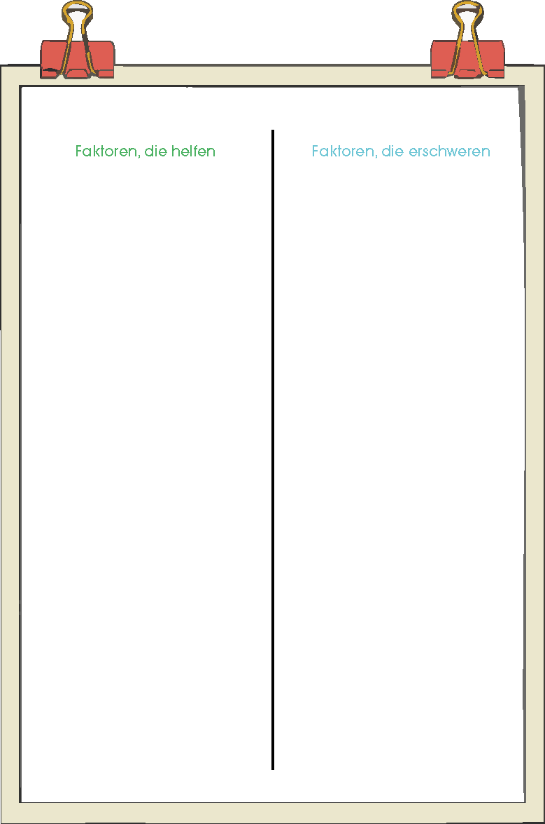
Materiali
  Cartoncino
  Colori / matite colorate
  Tavoli in gruppi
  Dormire a sufficienza
  Amicizie e il sentirsi parte di un gruppo
  Movimento / sport
  Parlare con una persona di fiducia (famiglia, insegnanti, amic*)
  Tempo all’aria aperta / nella natura
  Stress scolastico
  Troppo tempo davanti agli schermi
  Conflitti con amic*
  Bullismo o esclusione
  Mancanza di sonno
  Sentirsi sol*
  Pressione per il rendimento
  Conflitti familiari
Cosa faremo?
  Creeremo in gruppi un poster sulla salute mentale.
Non cerchiamo un poster “bello”, ma idee chiare.

Slide 14
Attività 1.4
Conclusione del giorno 1

Slide 15
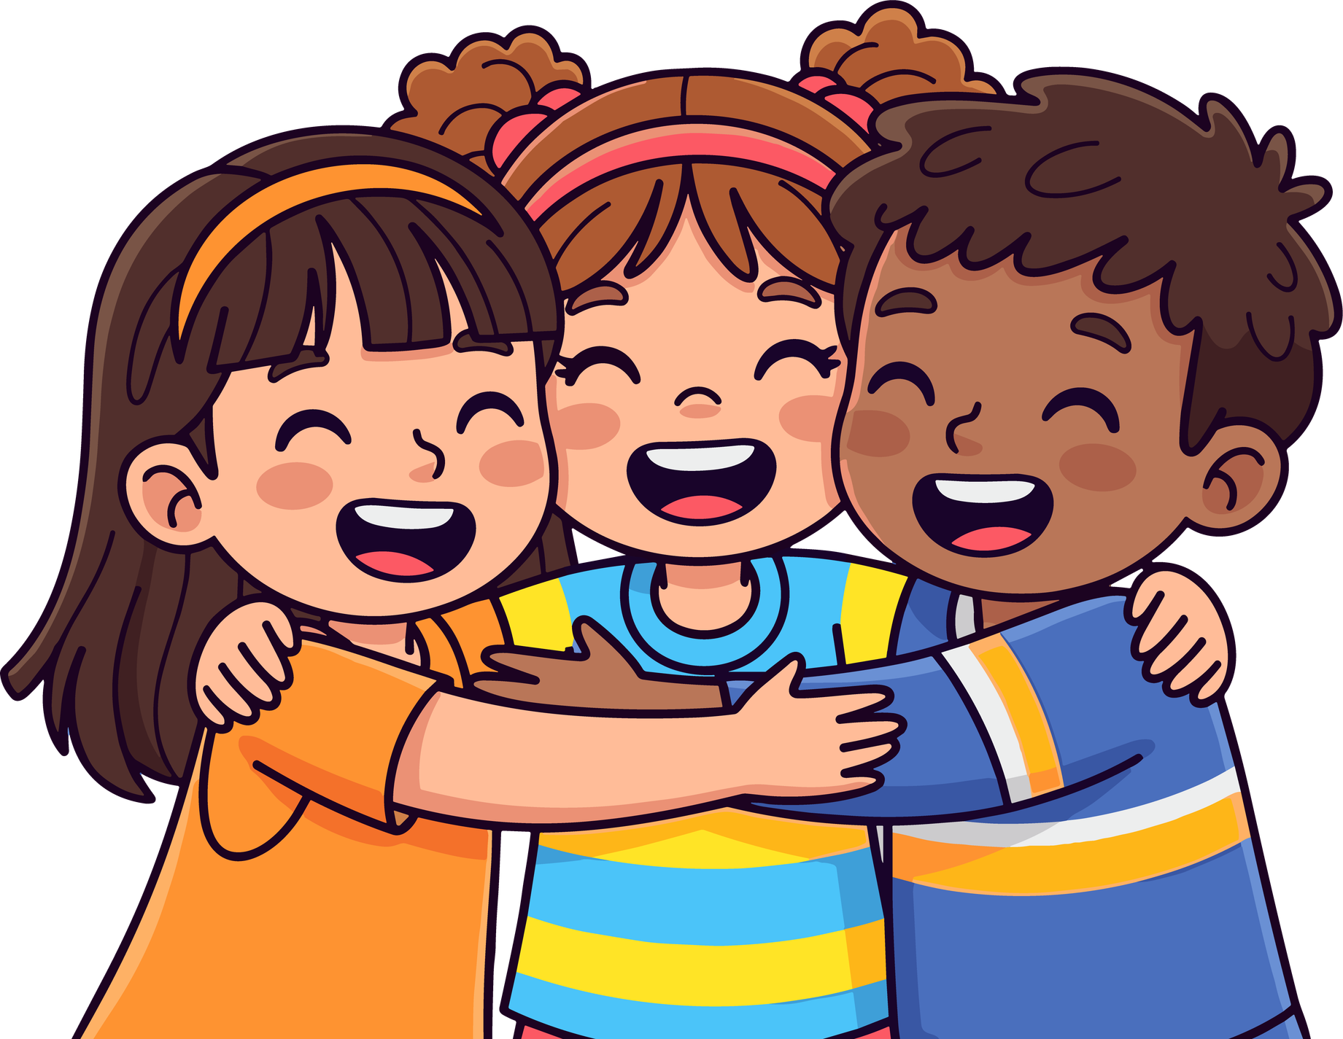
Quale idea importante ti porti via oggi sulla salute mentale?
Prendersi cura della mente è importante quanto prendersi cura del corpo.

Slide 16
Giorno 2.
Attività 2.1
Come mi sento?

Slide 17
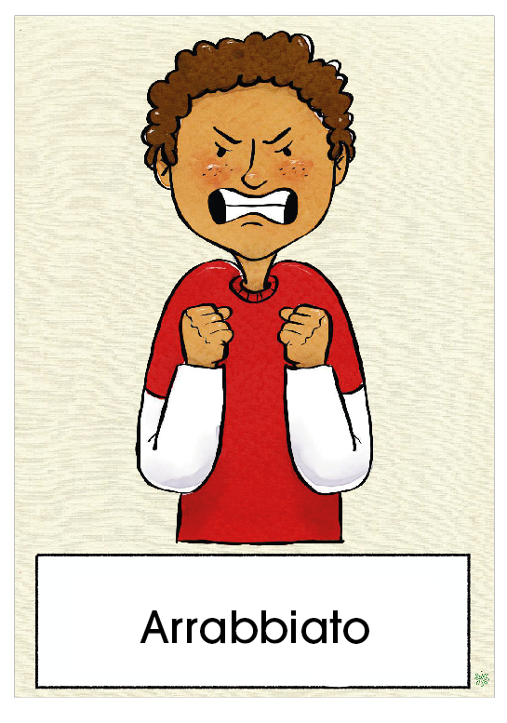
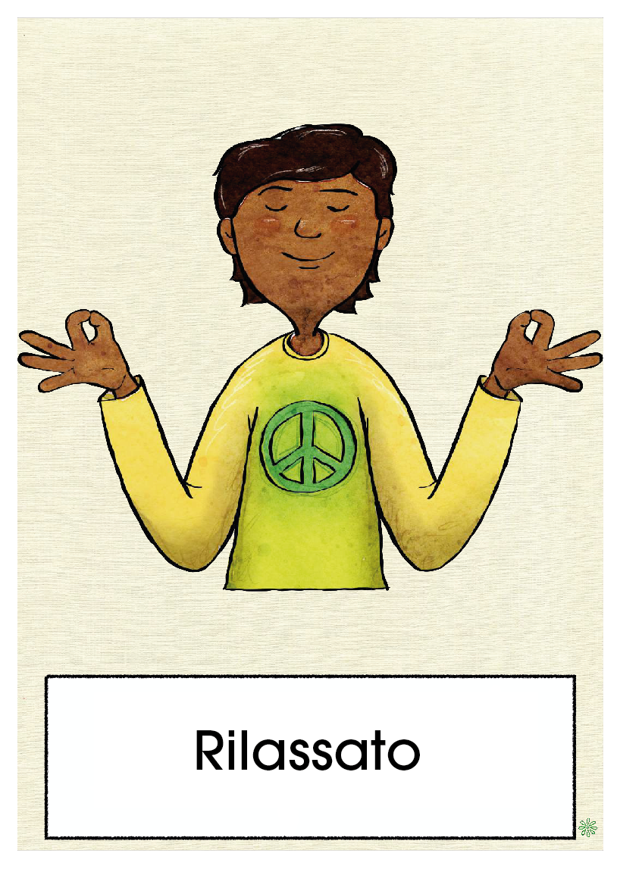
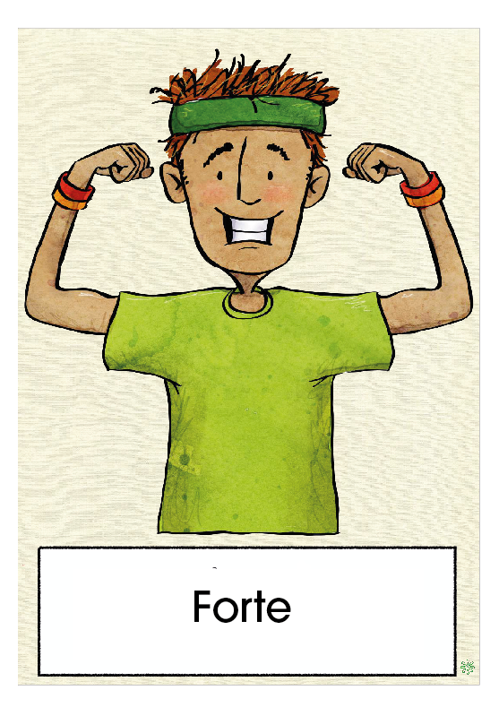
Materiali
  Carte delle emozioni (opzionali, altamente consigliate)
  Testo per la meditazione A2.1
  Sedie in cerchio
Cosa faremo?
  Rifletteremo su come ci sentiamo.
  Useremo le nostre emozioni come bussola.
  Faremo una breve meditazione.
Ricorda che tutte le emozioni sono normali

Slide 18
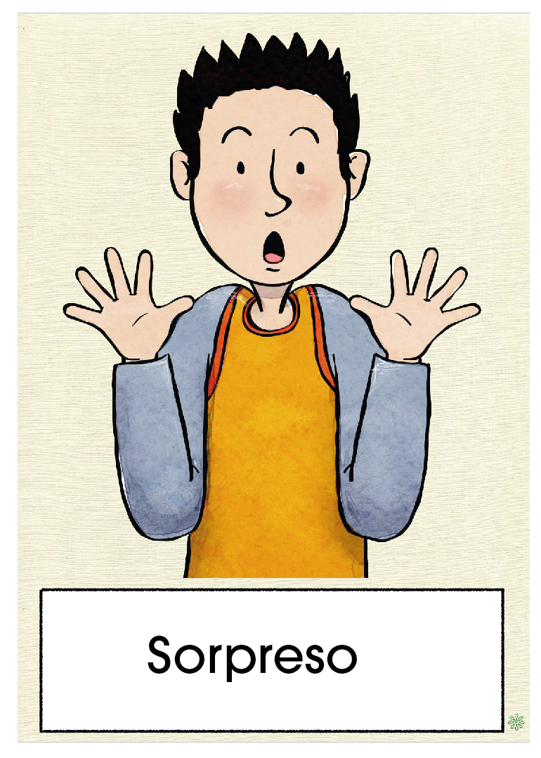
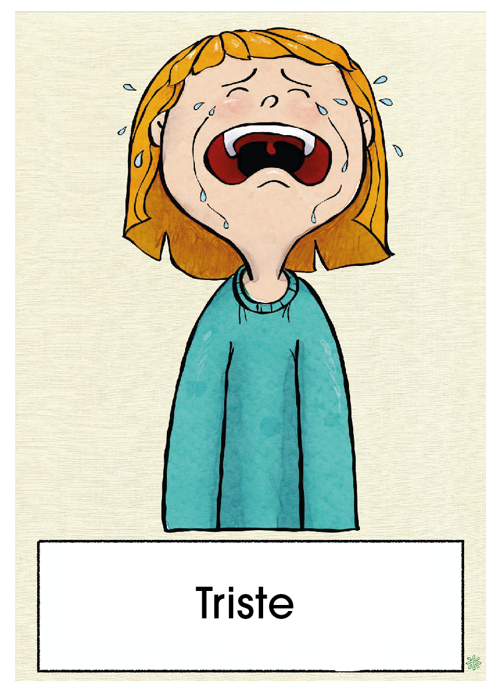

Slide 19
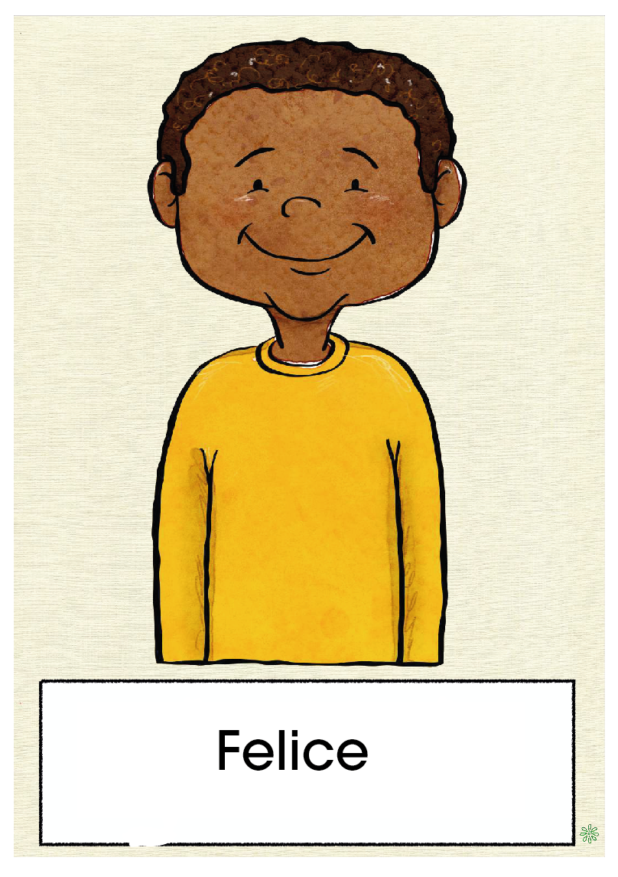

Slide 20
Attività 2.2
Come possono sentirsi le altre persone?

Slide 21
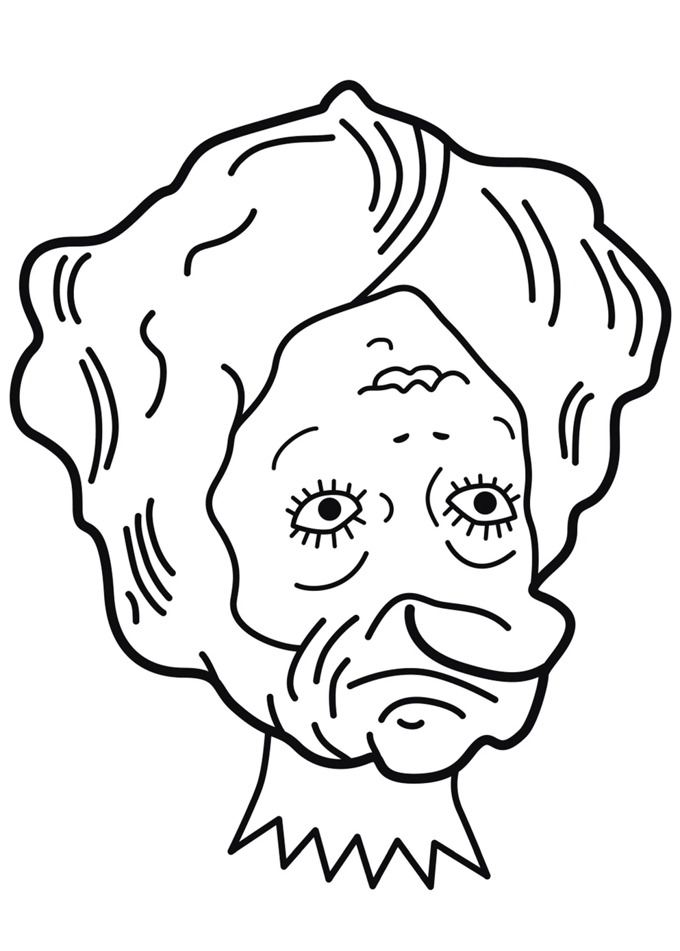
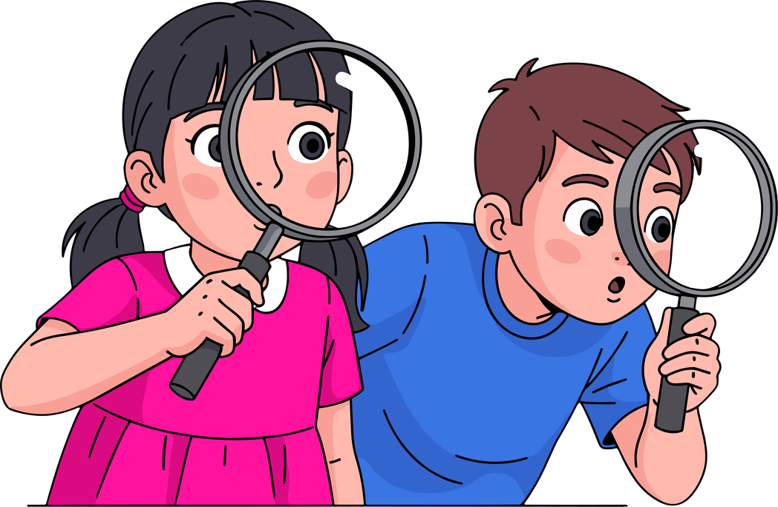
Materiali
Disegno A2.2
Cosa faremo?
  Osserveremo un disegno e cercheremo di interpretare come si sente la figura.

Slide 22
Che cosa vedi nel disegno?
Sappiamo sempre come stanno le altre persone?
Ci sbagliamo a volte?
Riflettere con rispetto è anche una forma di cura.

Slide 23
Attività 2.3
Perché a volte mi sento male?

Slide 24
Riflessione
Condividere con un compagno/a**
Condividere nel gruppo
Riflettere in silenzio
  “Mi sono sentit* male quando ho litigato con un amic* e ho detto cose che non volevo dire.”
  “Mi è capitato di essere trist* e di aver bisogno di compagnia.”
  “Ero nervos* e avevo bisogno di qualcuno che mi calmasse.”
  “A volte ci sentiamo tristi e abbiamo bisogno di parlare con qualcun*.”
  “Quando stiamo male, a volte abbiamo bisogno dell’aiuto di adulti.”
  “Molte persone hanno detto che provare queste sensazioni fa parte della vita.”
Quando è stata l’ultima volta che ti sei sentit* male?
Che cosa ti è servito in quel momento?

Slide 25
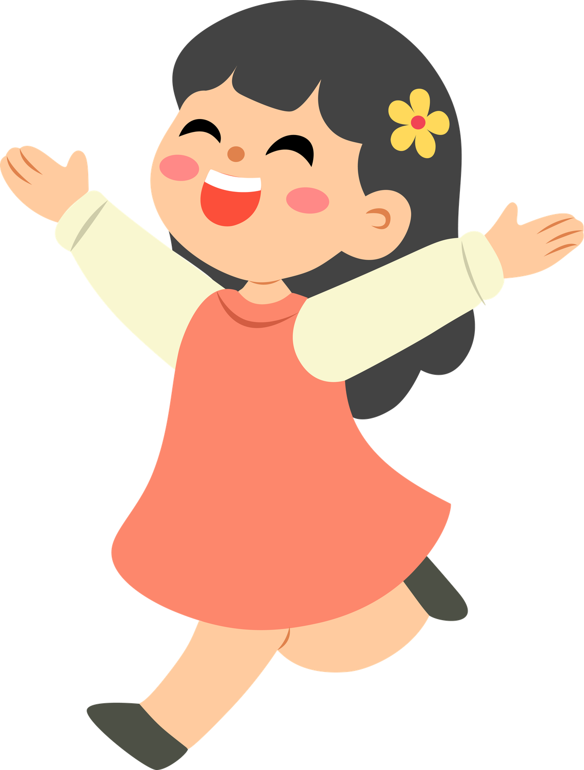
Sentirsi male è normale. Sapere di cosa abbiamo bisogno ci aiuta.
Quando è stata l’ultima volta che ti sei sentit* male?
Che cosa ti è servito in quel momento?

Slide 26
Giorno 3.
Attività 3.1
Chi può aiutarmi?

Slide 27
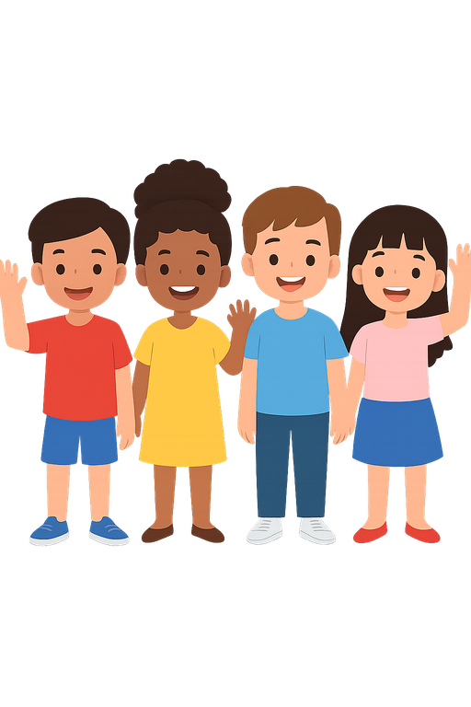
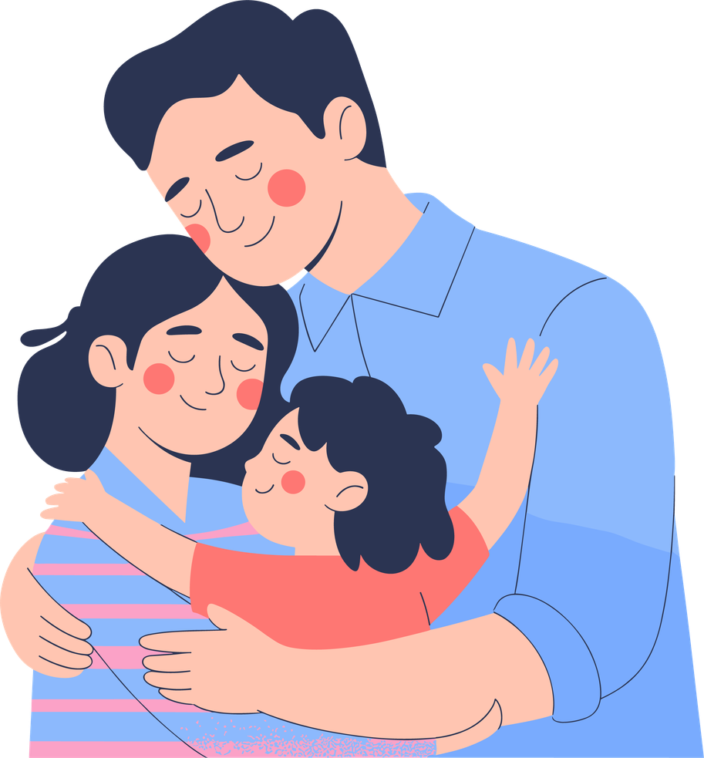
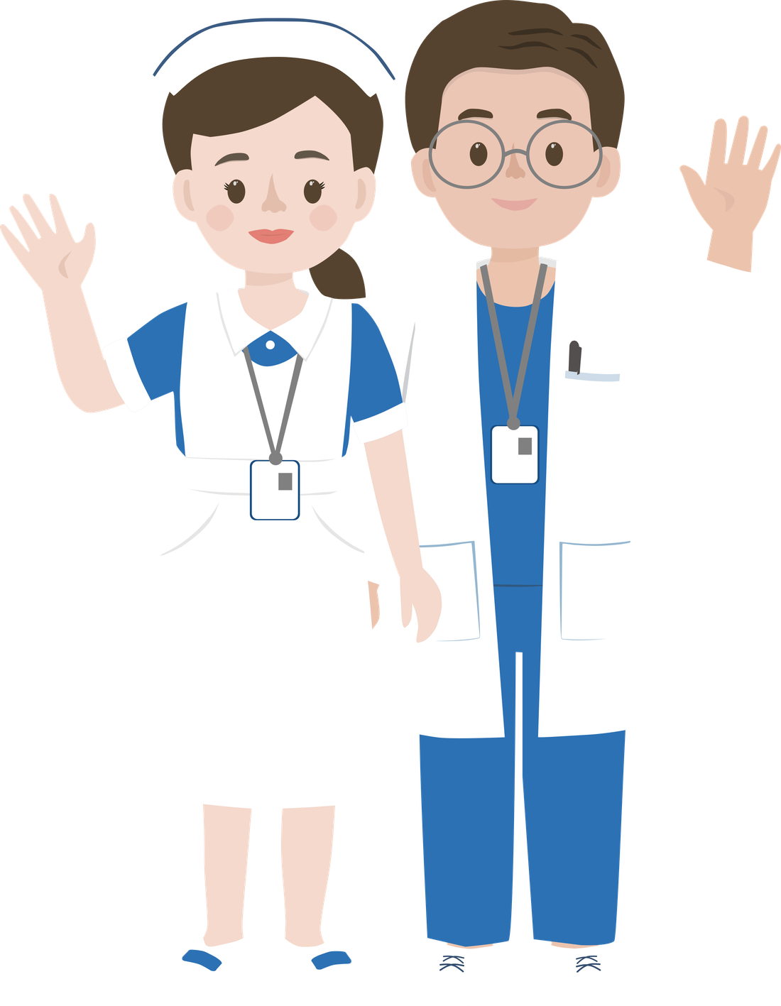
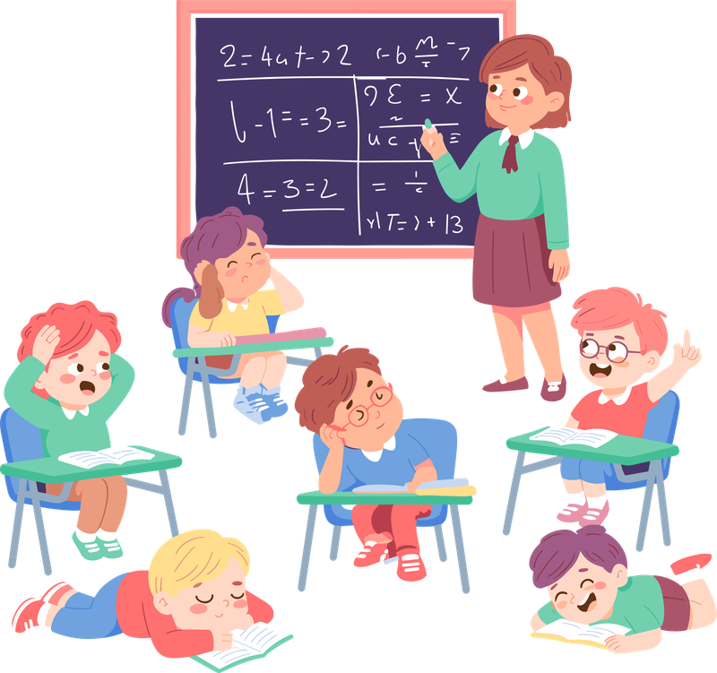
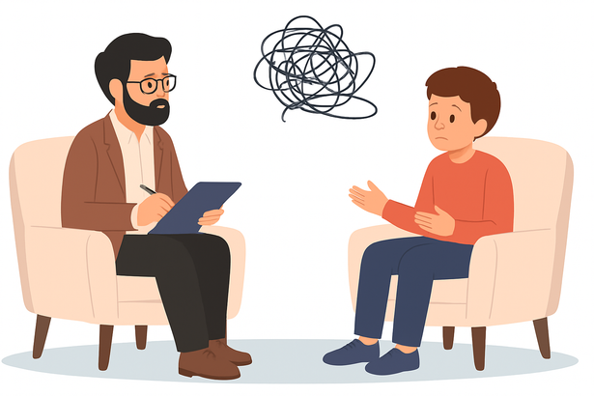
Riflettiamo su chi ci aiuta.
Chi aiuta quando il corpo fa male?
Esistono molti tipi di aiuto e tutti sono validi.

Slide 28
Attività 3.2
La mia rete di aiuto

Slide 29
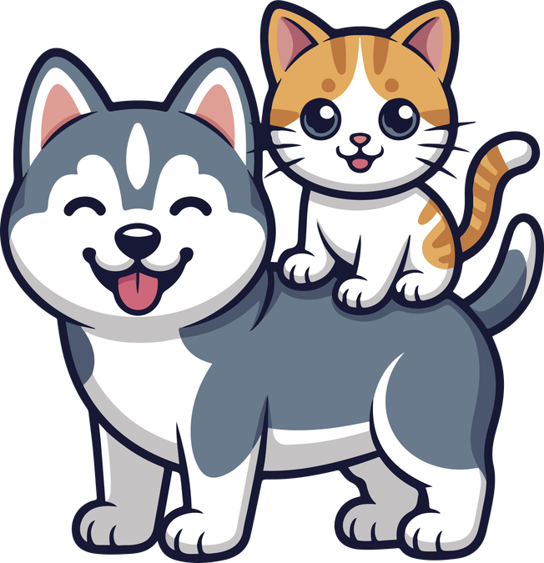
Creeremo delle carte che ci aiutano a ricordare.
Chi aiuta quando il corpo fa male?
Ricorda: ogni persona ha una rete diversa ed è completamente normale.

Slide 30
Attività 3.3
Come aiutiamo qualcun che non sta bene?*

Slide 31
Riflettiamo insieme su come accompagnare qualcun* con rispetto.
Quando può aiutare una persona di fiducia?
Quando è meglio informare una persona adulta?
Che cosa non aiuta?
01
Che cosa posso fare se vedo che qualcun* si sente sol*?
02
Come posso essere di supporto quando qualcun* ha paura o è preoccupat*?
03
Come posso aiutare qualcun* che ha paura di commettere un errore?
Ricorda: un bambin* può accompagnare qualcun*, ma non può risolvere tutti i problemi.

Slide 32
Attività 3.4
Gioco di ruolo – Esercitiamo l’aiuto

Slide 33
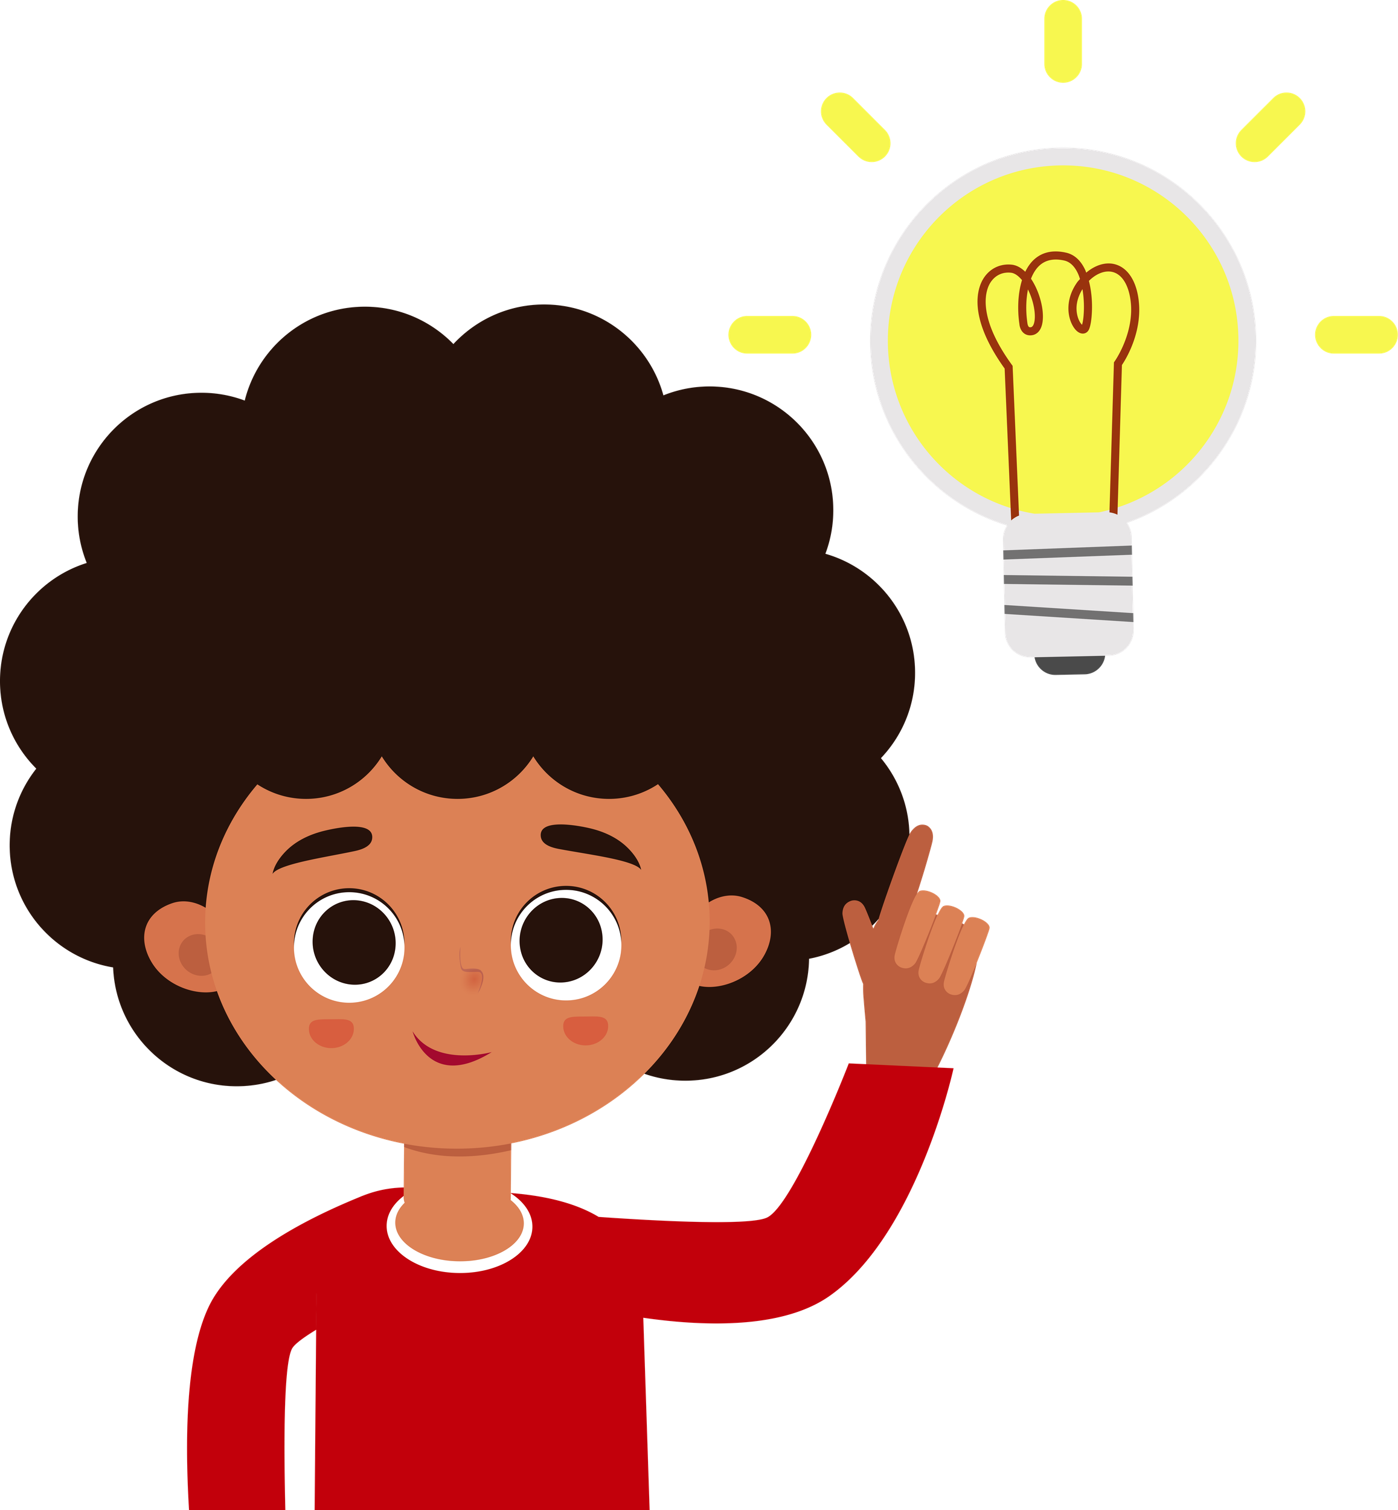
Metteremo in scena e svilupperemo situazioni reali di aiuto.
Qualcun* piange dopo la pausa. Come puoi aiutare?
Un* bambin* si arrabbia e si allontana dal gruppo. Che cosa faresti?
Due persone amiche litigano ed entrambe si sentono offese. Che cosa fai per aiutarle a risolvere il conflitto?
Aiutare significa ascoltare e, se necessario, chiedere aiuto a una persona adulta.

Slide 34
Metteremo in scena e svilupperemo situazioni reali di aiuto.
Due persone amiche litigano ed entrambe si sentono offese. Che cosa fai per aiutarle a risolvere il conflitto?
Qualcun* piange dopo la pausa. Come puoi aiutare?
Un* bambin* si arrabbia e si allontana dal gruppo. Che cosa faresti?
Aiutare significa ascoltare e, se necessario, chiedere aiuto a una persona adulta.

Slide 35
Metteremo in scena e svilupperemo situazioni reali di aiuto.
Un* bambin* si arrabbia e si allontana dal gruppo. Che cosa faresti?
Due persone amiche litigano ed entrambe si sentono offese. Che cosa fai per aiutarle a risolvere il conflitto?
Qualcun* piange dopo la pausa. Come puoi aiutare?
Aiutare significa ascoltare e, se necessario, chiedere aiuto a una persona adulta.

Slide 36
Ricorda
01
Tutte le persone hanno una salute mentale
02
Chiedere aiuto significa prendersi cura di sé
03
Non siamo sol*
Il tuo benessere è importante. Parlarne è anche una forma di cura di sé.

Slide 37


